Slide 1

Amatör Uydu Teknolojileri Derneği
2010
Barış DİNÇ
Başkan Yardımcısı (Teknik)
Kasım 2017

Slide 2



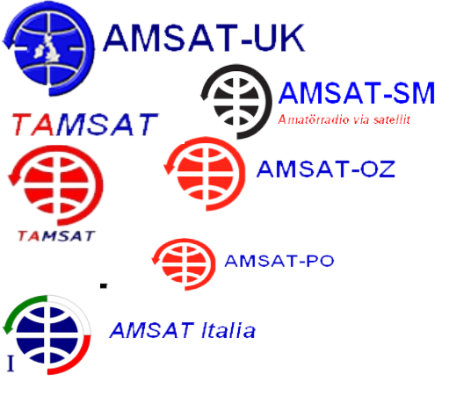




Slide 3
TAMSAT
MİSYONUMUZ : Yurdumuzda amatör, bilimsel ve benzer amaçlı uyduların projelendirme, üretim ve işletme çalışmaları ile ilgili araştırma, geliştirme, uygulama ve eğitim hizmetleri vermek; gerçekleştirdiği projeleri amatör ve bilimsel kullanım için telsiz ve radyo amatörlerinin ve ilgili kullanıcıların hizmetine sunmak ve bu bilgi ve beceriye sahip gençlerin sayılarının artması için eğitimler ve seminerler düzenlemek ; gelişen ve yaygınlaşan bilişim teknolojileriyle, amatör uydu sistemlerinin ortak konularında ülkemiz gençleri için araştırma ve geliştirme alanları oluşturmak, gerektiğinde ulusal ve uluslar arası düzenleyici kuruluşlarla koordinasyonu sağlamak ve işbirliği yapmaktır.
VİZYONUMUZ: Türk Gençlerinin ve radyo amatörlerinin kendi uydu sistemlerini yapmalarına yardımcı olmak, yurt içinde bulunmayan yedek parça ve cihazları yasal girişimlerle temin etmek, gerekirse ithalatını yapmak, doğal afetler ve olağanüstü hallerde uydu sistemlerinin azami şekilde kamu yararına kullanılmasına öncülük etmek,Amatör Telsizcilik ile ilgili yönetmeliklerde belirtilen eğitim, araştırma, arama kurtarma ve izcilik kuruluşlarında yasa ve yönetmelikler uyarınca kurulacak olan amatör telsiz istasyonlarına gerektiğinde geçici cihaz, anten, uydu takip sistemi temin ederek, eğitim ve uydu haberleşme desteği vermek gelecek vizyonumuzu belirtmektedir.

Slide 4
Çalışma Gruplarımız
Proje Yönetimi
CAD/CAM/Animasyon Takımı
Dijital Yük Modül Grubu
Amatör Uydu Lab. Enteg. ve Test Takımı
Bütçe ve Finans Takımı
Proje Alt Yöneticisi
Yer İstasyonu ve Anten Takımı
Amatör Yük Entegrasyon Grubu
Regülasyon / Frekans Tahsis Takımı
Basın ve Halkla İlişkiler Takımı
Hukuk Danışmanları
Yazılım Geliştirme Takımı

Slide 5

http://www.tamsat.org.tr

Slide 6
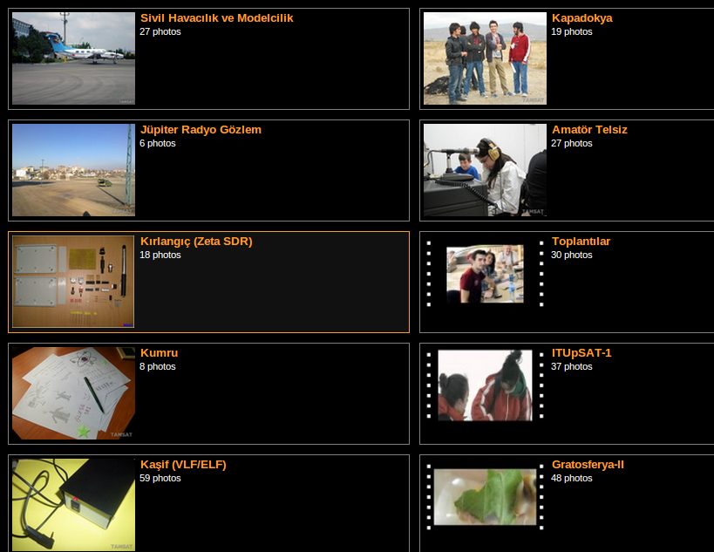

Slide 7
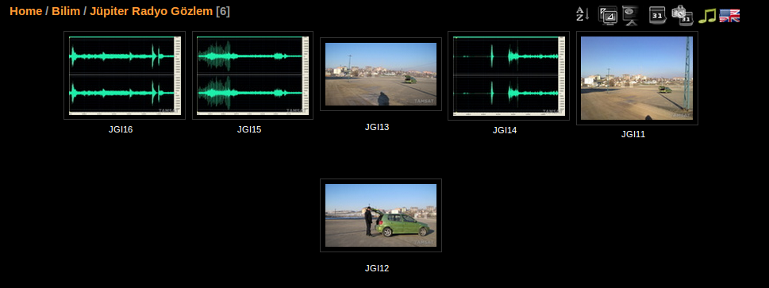

Slide 8
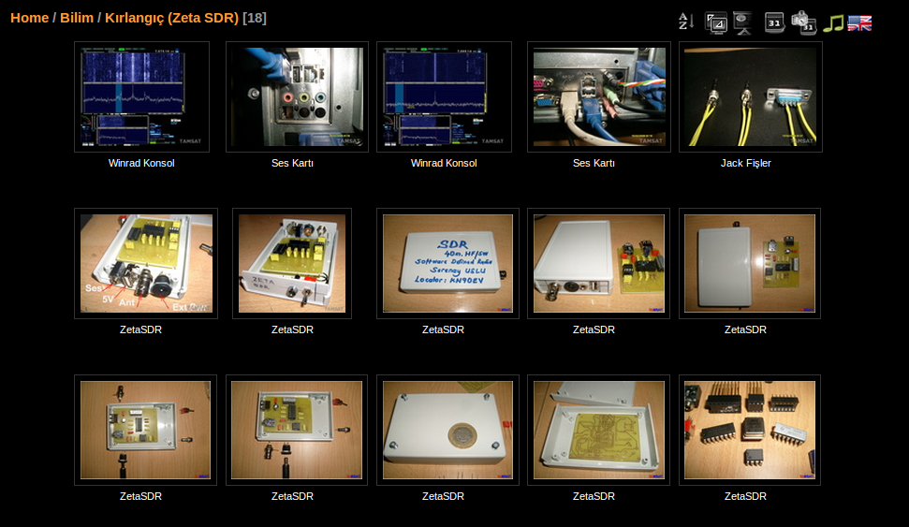

Slide 9
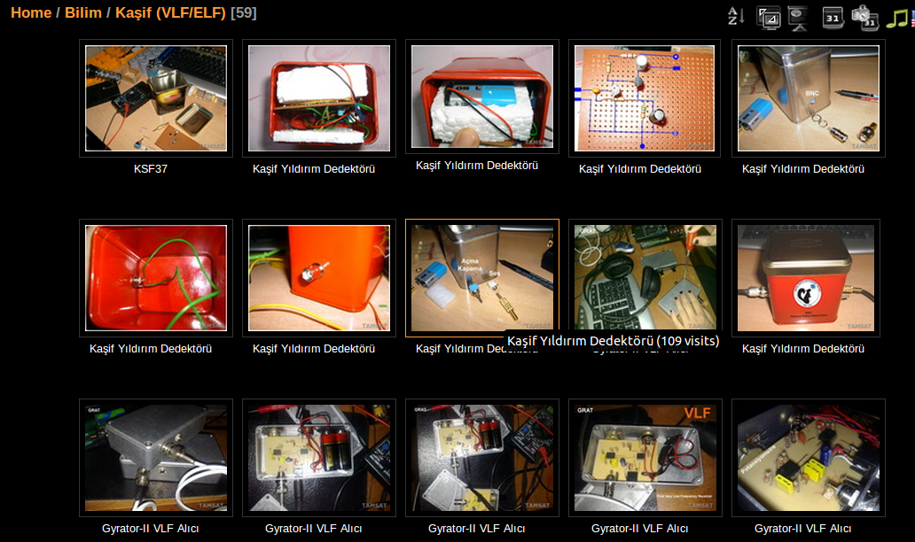

Slide 10
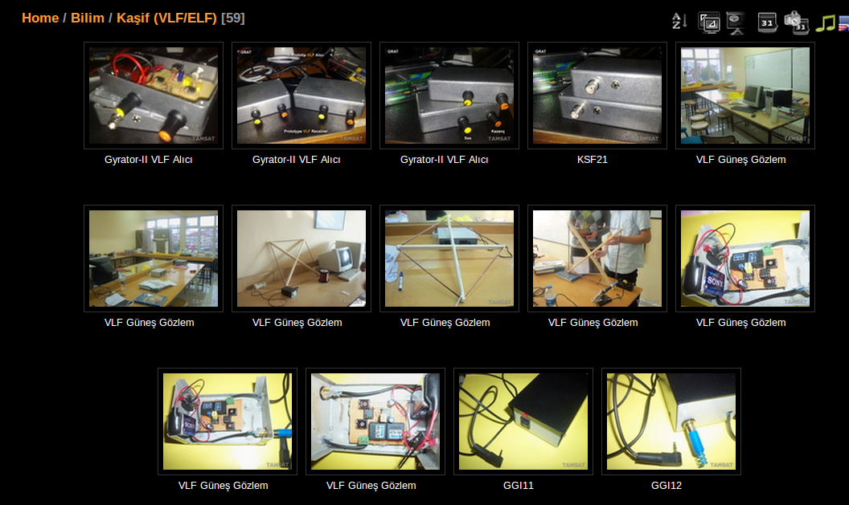

Slide 11
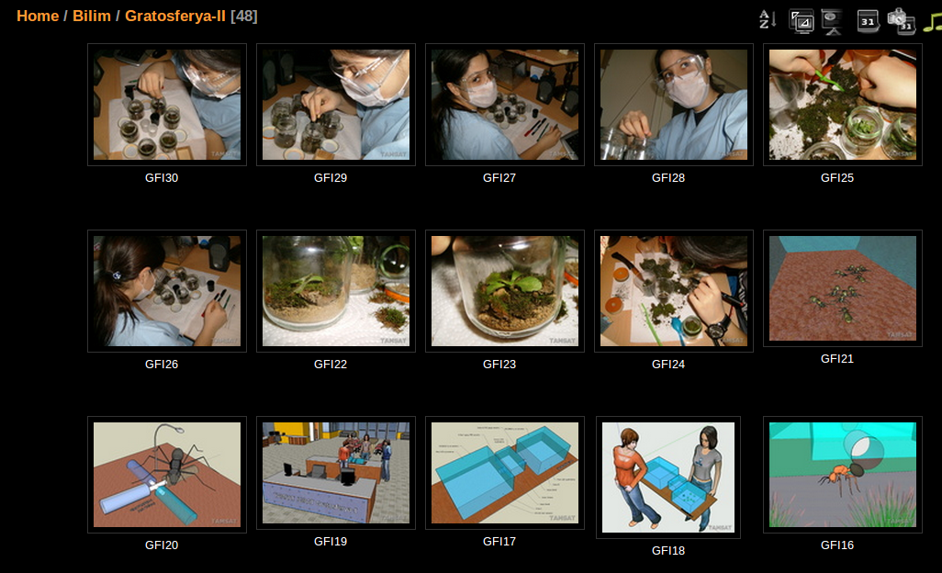

Slide 12
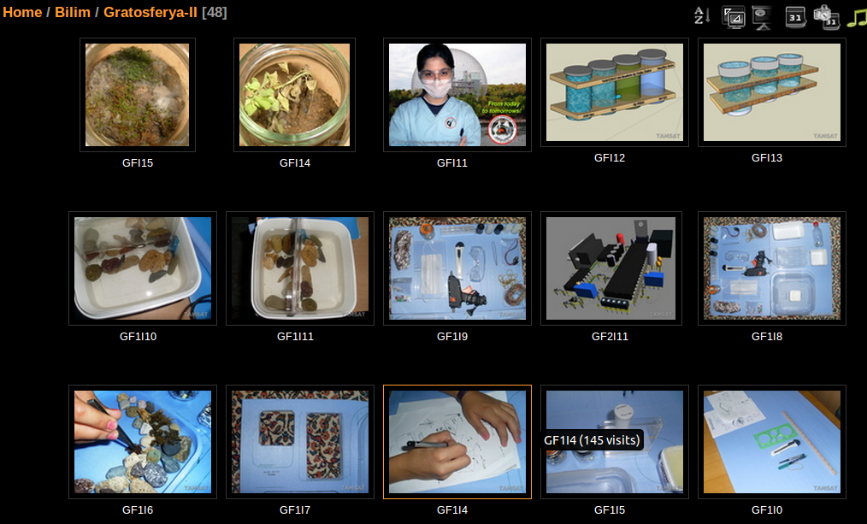

Slide 13
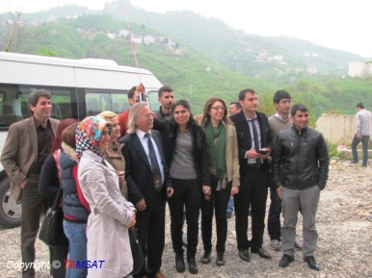

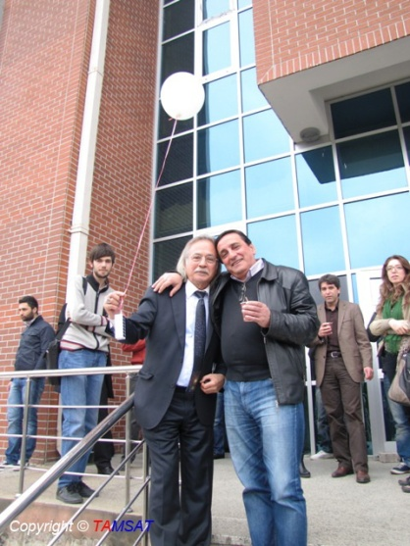

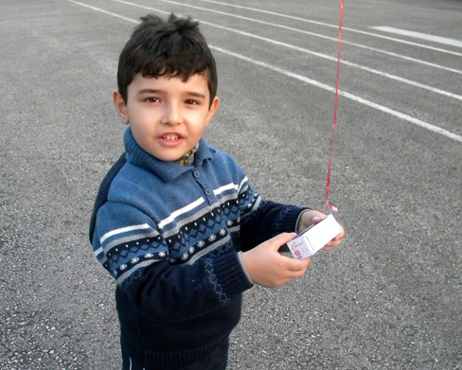

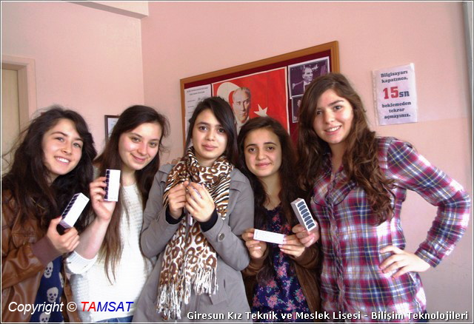
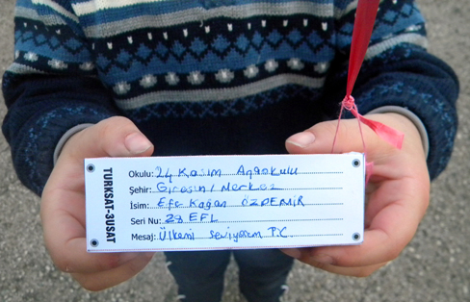

Slide 14
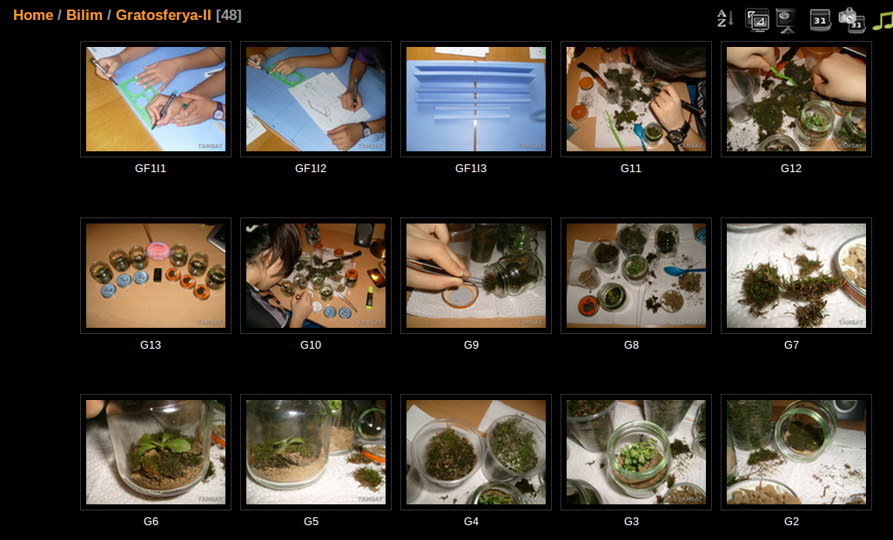

Slide 15
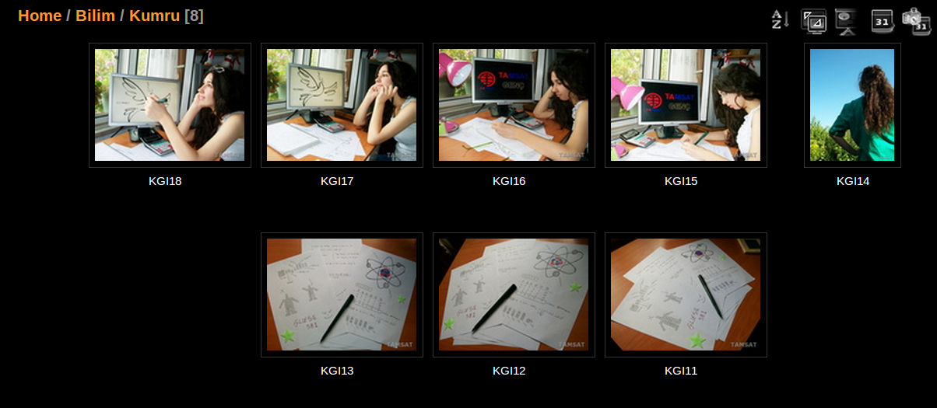

Slide 16
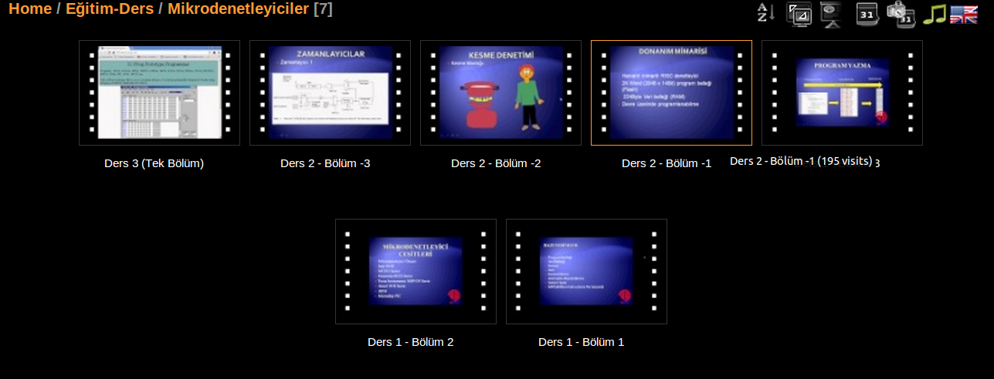

Slide 17
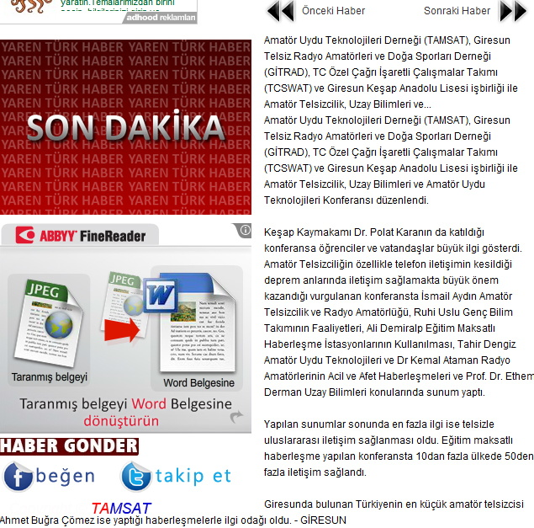
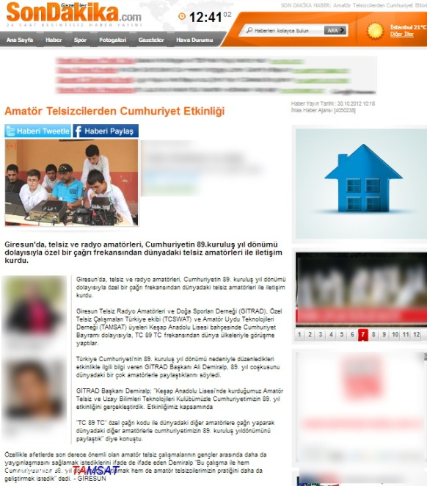
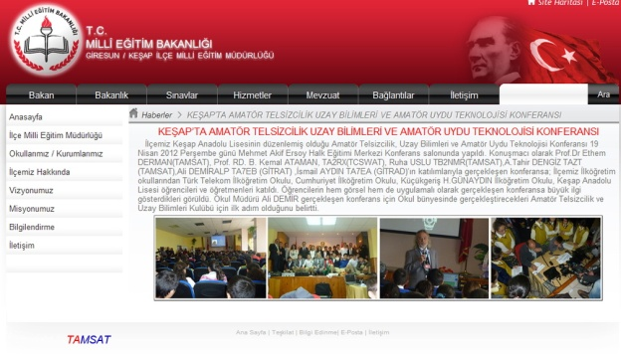
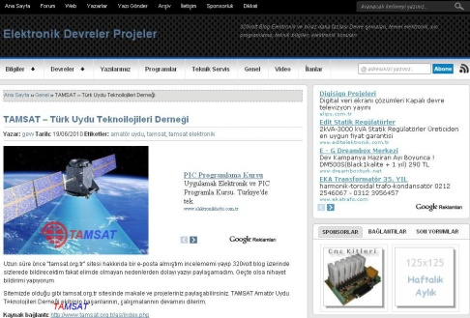


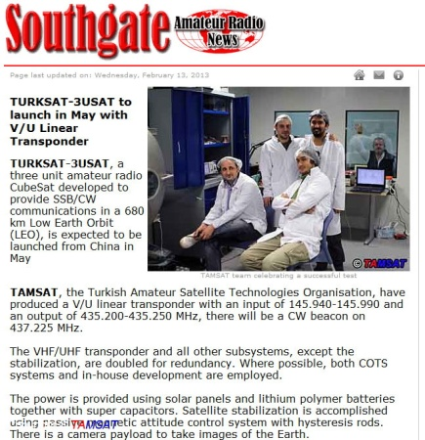
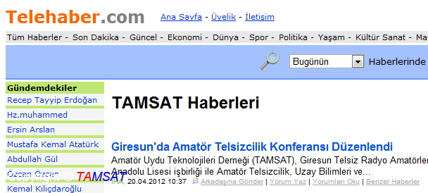
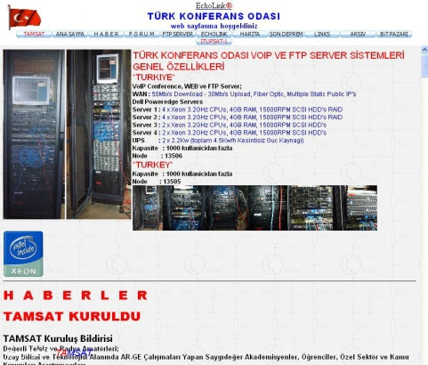
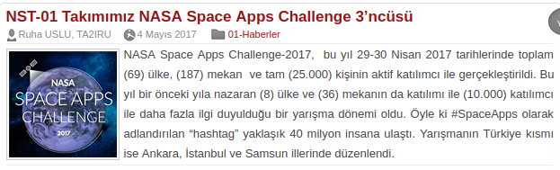
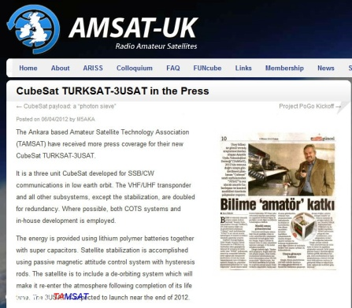
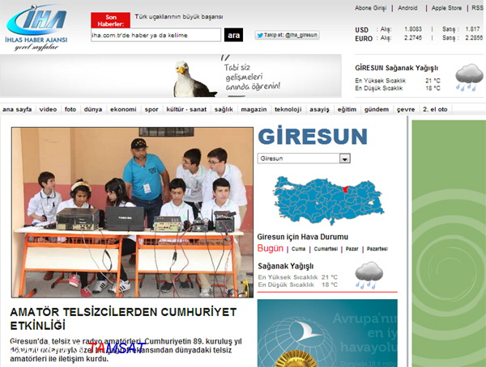
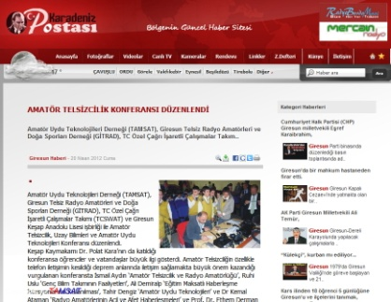
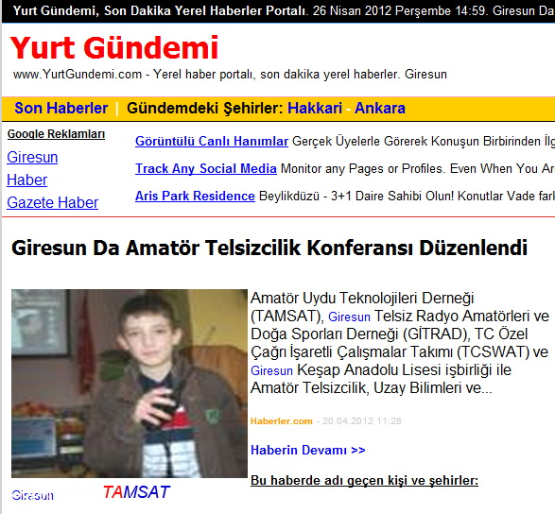
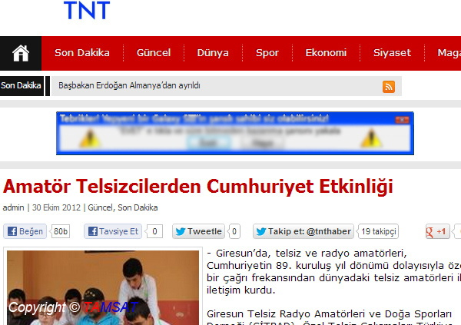
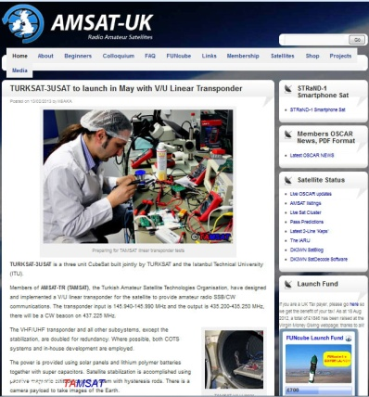


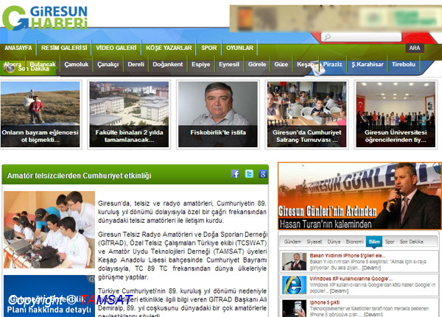
BASINDA TAMSAT

Slide 18
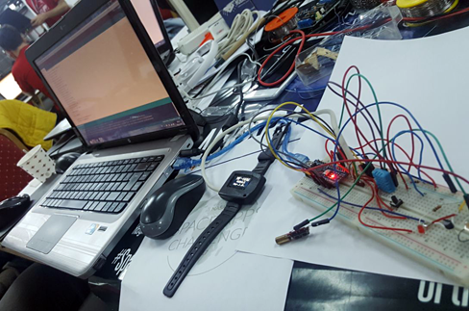
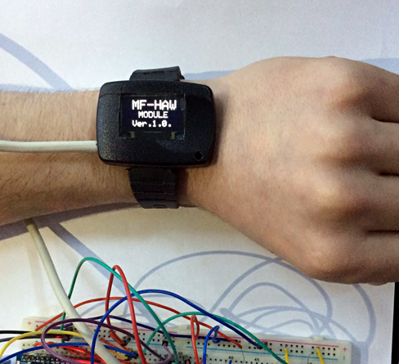
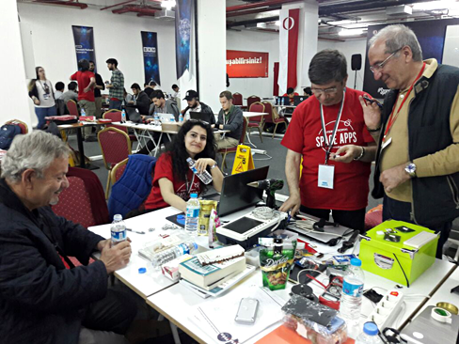
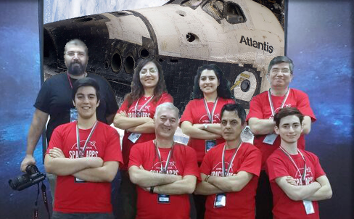
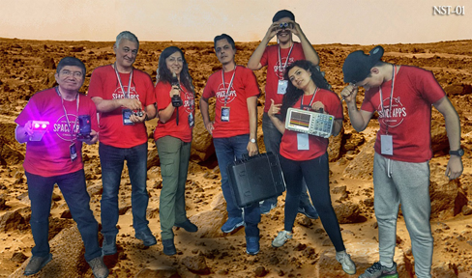
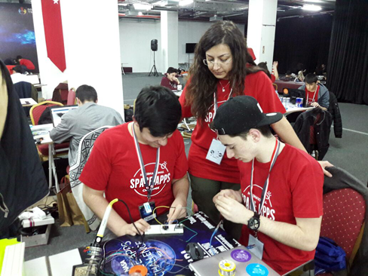



Slide 19
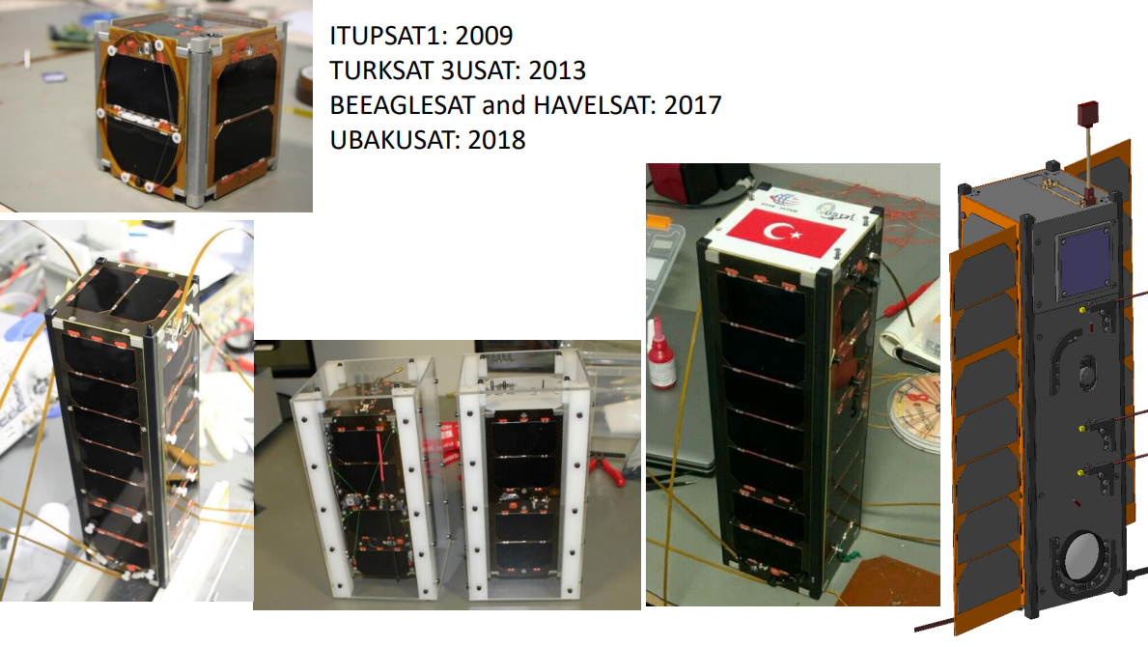
Küp Uydu Nedir ?

Slide 20
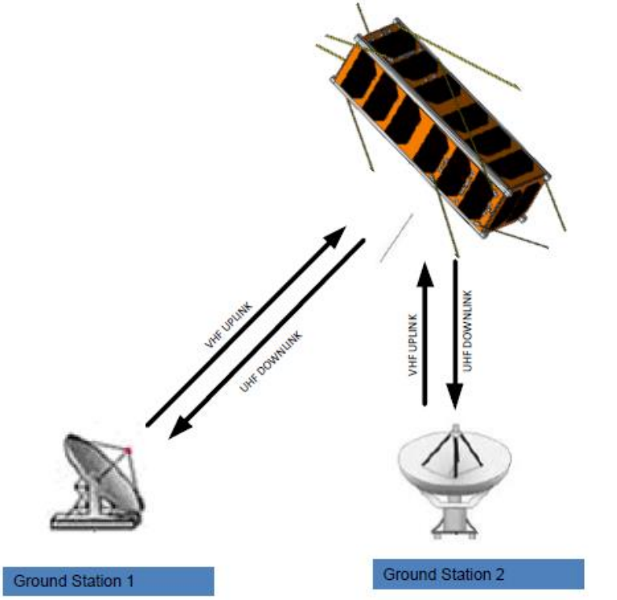
Küp Uydu Nedir ?

Slide 21
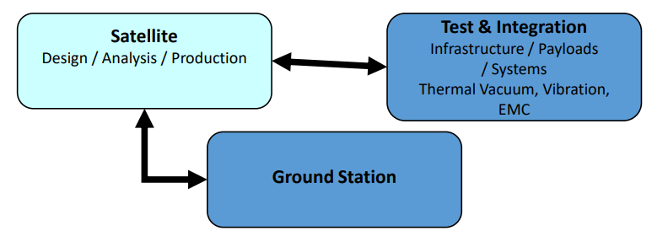
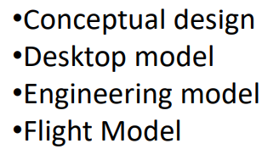
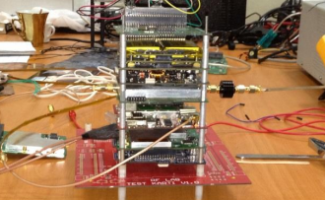
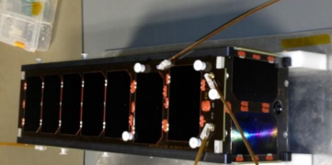
Küp Uydu Nedir ?

Slide 23
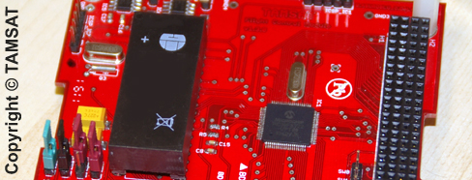
TAMSAT IHU
Internal Housekeeping Unit

Slide 24
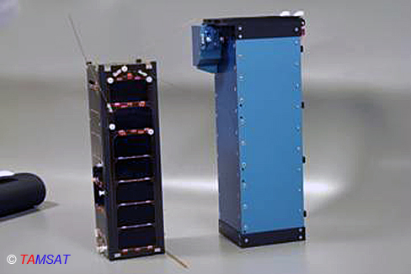
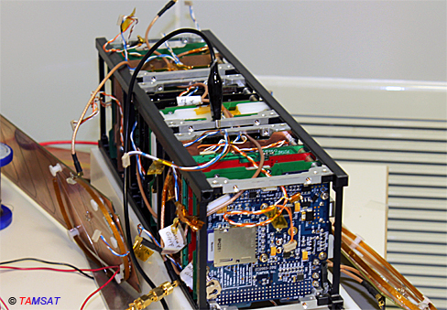
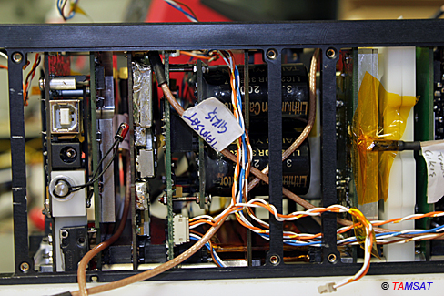
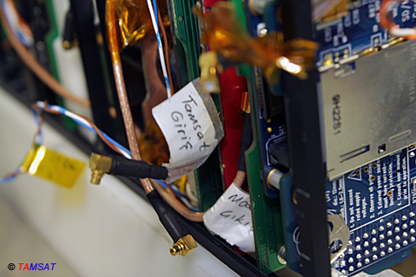
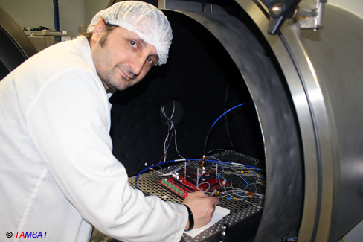
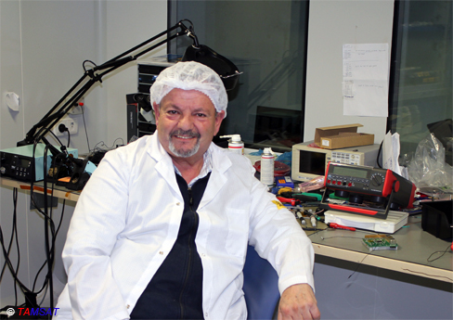
TURKSAT 3USAT

Slide 25
TAMSAT CUBESAT MODEM/TELEMETRY/BEACON

Slide 26




Slide 27
İzleme Ağı
Amaç: TAMSAT Amatör Uydu İzleme Ağı, radyo amatörlerinin gönüllü katılımıyla ile amatör uydu çalışmaları ve amatör uydu yer istasyonları ile ilgili AR-GE faaliyetlerini desteklemek, amatör uydularla ilgili genel bilgi toplama, amatör bandda bu uydulardan yayınlanan açık (şifresiz) sinyal ve veri izleme, kayıt, teknoloji geliştirme, bilgi birikimi sağlamak, radyo amatörlerinin konuya daha fazla ilgi ve katılımını sağlama amacıyla geliştirilmiştir.

Slide 28





Slide 29




Slide 30





Slide 31




Slide 32




Slide 33




Slide 34
TEŞEKKÜRLER

